Slide 1
ЛЕНДИНГОВЫЕ ПРОТОКОЛЫ КАК ФИНАНСОВЫЙ ИНСТРУМЕНТ: ПЕРСПЕКТИВЫ МАССОВОГО ПРИМЕНЕНИЯ РОССИЙСКИМИ ПРЕДПРИНИМАТЕЛЯМИ
М. A. Хомякова, Г. Захаров, Н. А. Магомедов
Студенты 1 курса магистратуры Финансового университета

Slide 2
Цель исследования: выявить перспективы использования лендинговых протоколов DeFi в предпринимательской деятельности
1
Проанализироать существующие лендинговые протоколы DeFi
2
Оценить риски, связанные с управлением ликвидностью и безопасностью
3
Проанализировать лендинговые протоколы DeFi в качестве финансового инструмента

Slide 3
Основные лендинговые протоколы
 | Блокчейн | Обеспечение | Расчет ставок | Собственный стейблкоин | Пулы ликвидности
Compound | Etherium | Поддерживается широкий спектр активов | Определяются алгоритмически на основе использования пула | Отсутствует | Отдельные для каждого актива
Aave | Кросс-чейн | Поддерживается широкий спектр активов, включая RWA-токены | Поддерживаются стабильные и переменные ставки | Отсутствует | Отдельные для каждого актива
Venus | Binance | Binance Coin (BNB) | Определяются алгоритмически на основе использования пула | Venus (XVC) | Отдельные для каждого актива
JUST | Tron | JST, активы Tron | Определяются алгоритмически на основе использования пула | JST | Отдельные для каждого актива

Slide 4
Преимущества лендинговых протоколов
Отсутствие третьей стороны
Гибкость и
доступность
Прозрачность

Slide 5
Ограничения и риски:
1
Высокая волатильность
2
Уязвимости в смарт-контрактах
3
Недостаточность регулирования
4
Уязвимость к ряду атак
5
Неточность оракулов

Slide 6
Механизмы обеспечения ликвидности:
Резервные пулы
Дополнительное привлечение ликвидности
Использование динамических ставок

Slide 7
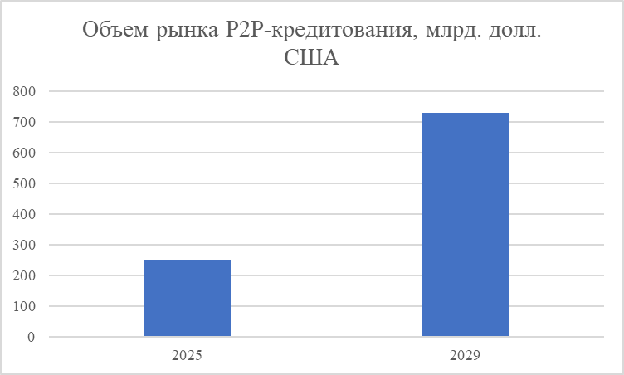
Перспективы
Рост рынка P2P-кредитования

Slide 8
ЛЕНДИНГОВЫЕ ПРОТОКОЛЫ КАК ФИНАНСОВЫЙ ИНСТРУМЕНТ: ПЕРСПЕКТИВЫ МАССОВОГО ПРИМЕНЕНИЯ РОССИЙСКИМИ ПРЕДПРИНИМАТЕЛЯМИ
М. A. Хомякова, Г. Захаров, Н. А. Магомедов
Студенты 1 курса магистратуры Финансового университета

